Slide 1
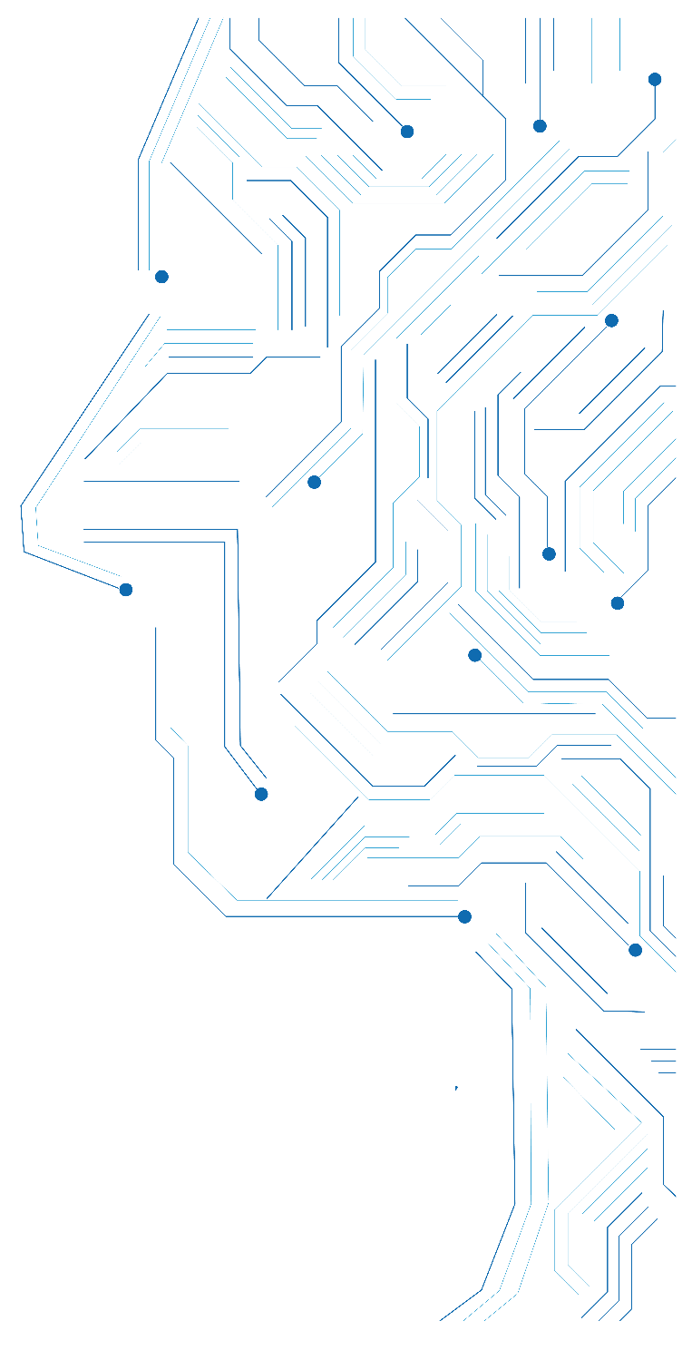
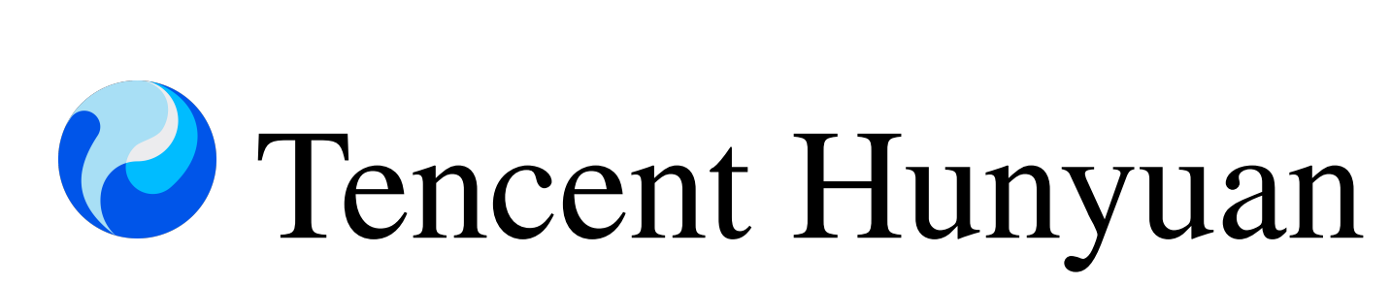
Presentation
HY-World 2.0: A Multi-Modal World Model for Reconstructing,Generating, and Simulating 3D Worlds
汇报人：李欣
日期：2026.06.10

Slide 2
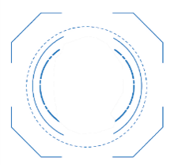
Presentation
1
Introduction
研究背景：
当前3D世界模型领域存在生成与重建任务分离的问题：生成式方法擅长从文本或单视图图像等稀疏输入合成令人印象深刻的、可探索的场景，但通常难以保持严格的重建精度。相反，重建方法侧重于从密集的多视角图像或视频中恢复精确的3D结构(例如，深度、法线和点云)，但它们缺乏产生未见区域所必需的生成先验。虽有闭源模型尝试统一任务，但开源社区缺乏综合的多模态基础世界模型。此外，现有方法在全景生成质量、轨迹规划的场景覆盖、多视图一致性及3D重建效率等方面存在局限。
研究动机：
本文旨在构建开源的多模态世界模型，桥接生成与重建，提升3D世界建模的完整性与实用性。

Slide 3
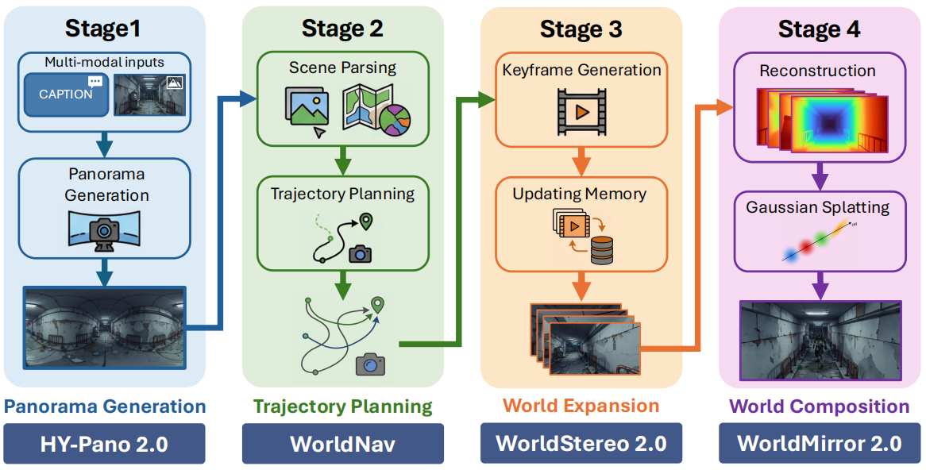
Presentation
1
Introduction
研究框架
本文设计四阶段 pipeline，包括：
全景生成HY-Pano 2.0
将任意文本或图像输入转换为高保真360◦世界初始化
轨迹规划WorldNav
对初始化后的世界进行解析和理解，得到最优且信息丰富的观察路径
世界扩展WorldStereo 2.0
使用内存更新机制，确保精确的摄像头控制和生成的关键帧的多视角一致性
世界合成WorldMirror 2.0
稳健的3D重建，然后是定制的3DGS优化，以产生身临其境的3D世界

Slide 4
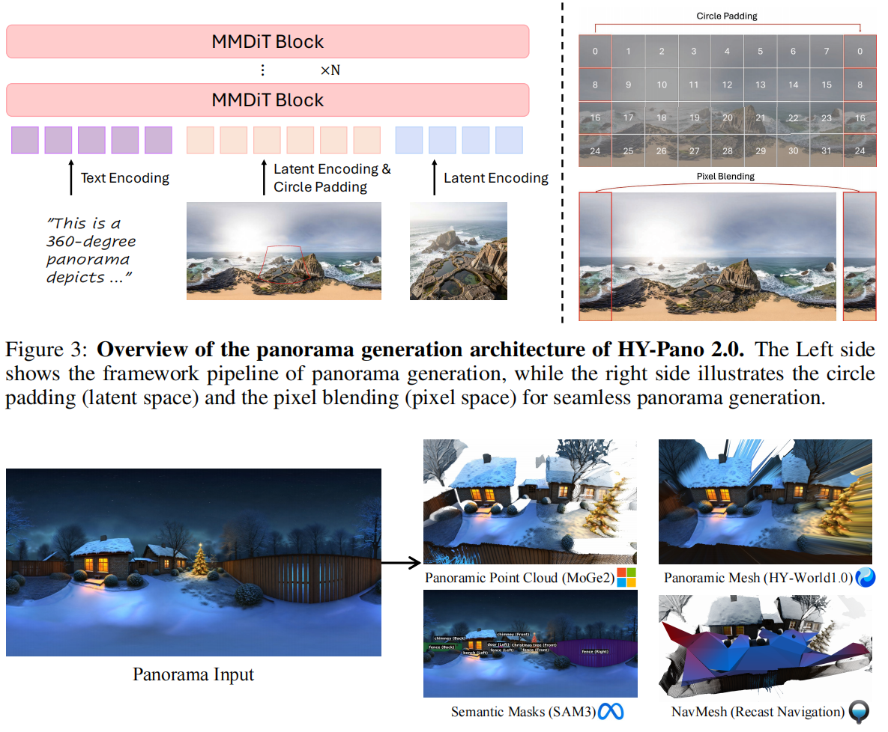
Presentation
2
World Generation Stage I: Panorama Generation
HY-Pano 2.0的目标是从包括文本和单视图在内的多模式条件下合成高保真全景图。为了实现这一目标，我们优化了我们在两个正交维度上的生成管道：
(1)实施先进的数据精选管道，通过精选高分辨率和多样化的样本来克服全景数据固有的稀缺性；
(2)引入专用的360◦生成模型，以无几何图形的方式隐式学习透视输入和全景目标之间的空间映射，促进结构连贯环境的合成，而不需要显式的相机元数据。

Slide 5
Presentation
2
World Generation Stage I: Panorama Generation
HY-Pano 2.0的目标是从包括文本和单视图在内的多模式条件下合成高保真全景图。为了实现这一目标，我们优化了我们在两个正交维度上的生成管道：
(1)实施先进的数据精选管道，通过精选高分辨率和多样化的样本来克服全景数据固有的稀缺性；
(2)引入专用的360◦生成模型，以无几何图形的方式隐式学习透视输入和全景目标之间的空间映射，促进结构连贯环境的合成，而不需要显式的相机元数据。

Slide 6
Presentation
2
World Generation Stage I: Panorama Generation
HY-Pano 2.0的目标是从包括文本和单视图在内的多模式条件下合成高保真全景图。为了实现这一目标，我们优化了我们在两个正交维度上的生成管道：
(1)实施先进的数据精选管道，通过精选高分辨率和多样化的样本来克服全景数据固有的稀缺性；
(2)引入专用的360◦生成模型，以无几何图形的方式隐式学习透视输入和全景目标之间的空间映射，促进结构连贯环境的合成，而不需要显式的相机元数据。

Slide 7








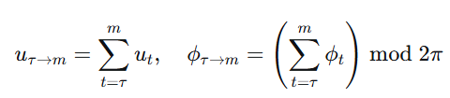
Presentation
2
World Generation Stage I: Panorama Generation
NWM 是一个根据当前视觉观察和导航指令，预测智能体下一时刻所见画面的模型。
NWM数据集由大量第一人称视频片段组成，其中包含智能体的导航动作 D={(x0,a0,…,xT,aT)}i=1n，其中 xi∈RH×W×3 是一张图像，ai=(u,ϕ)是一个导航指令，由平移参数 u∈R2（控制前进/后退和左右移动的变化）以及 ϕ∈R（控制偏航旋转角度的变化）组成。
数据与
动作定义
用预训练的 VAE 编码器将图像 压缩为潜在向量。世界模型F θ根据过去m个潜在状态 和当前动作 ，预测下一潜在状态 : ​
使用 VAE 有助于压缩表示，便于解码回图像进行可视化。
世界模型
数学表述
原公式只能建模“走一步”的动态，无法控制跳到更远的未来或回退。本文在动作中增加一个时间偏移 k，即 aτ=(u,ϕ, k)。训练时，随机选取k，直接把相隔k步的视频帧当作目标状态 sτ+1 。对应的导航位移和转角由中间所有动作的累积和近似：
时间偏移
的引入
防止时间
与动作纠缠
利用数据中自然的反事实（不同时间到达同一地点），训练时对同一状态采样多个不同的目标帧，迫使模型依赖动作而非单纯的时间。

Slide 8
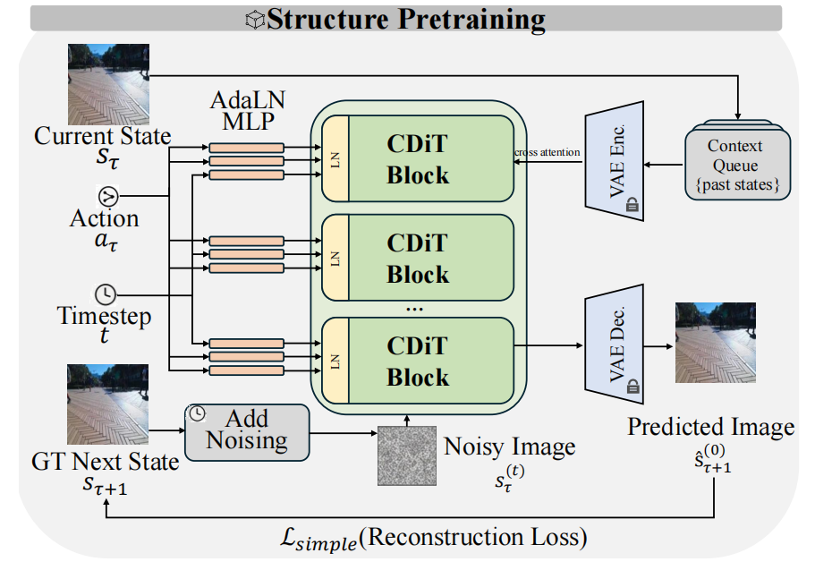
Presentation
2
Navigation World Models
NWM 是一个根据当前视觉观察和导航指令，预测智能体下一时刻所见画面的模型。
数据与
动作定义
世界模型
数学表述
时间偏移
的引入
防止时间
与动作纠缠

Slide 9
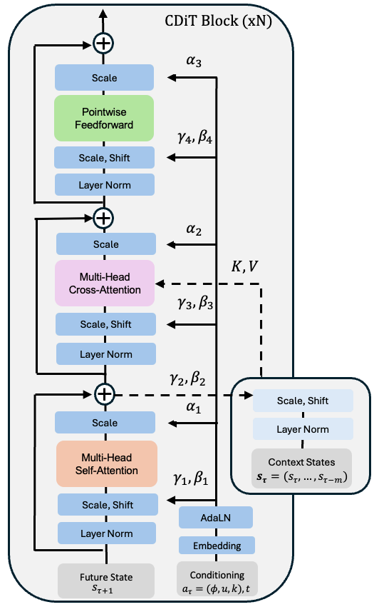
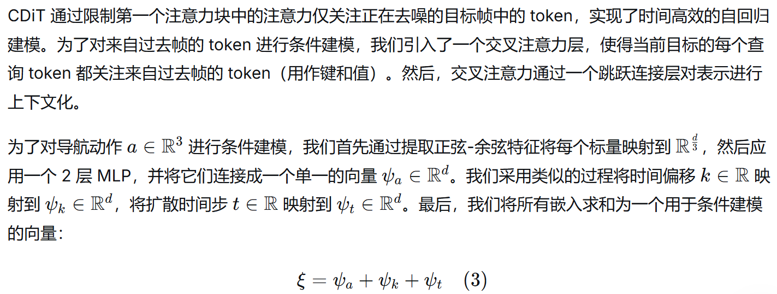
Presentation
2
Navigation World Models
Conditional Diffusion Transformer

Slide 10
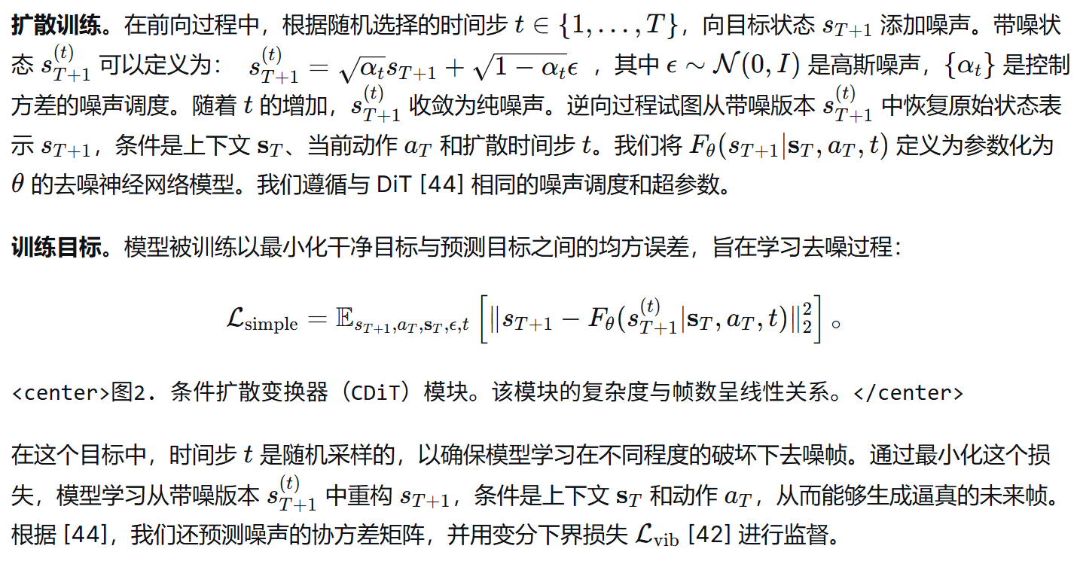
Presentation
2
Navigation World Models
Conditional Diffusion Transformer

Slide 11
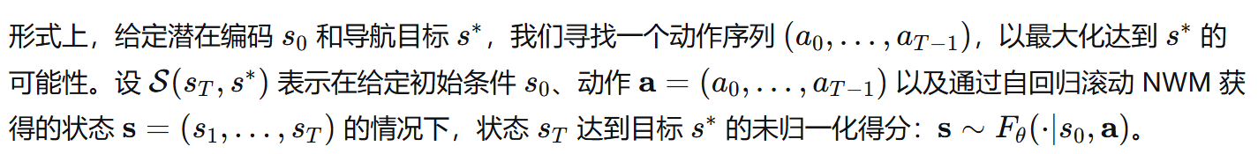
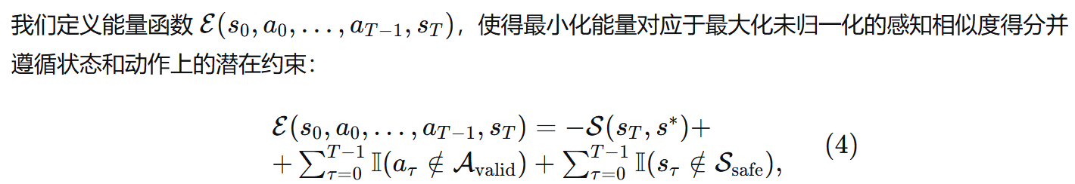
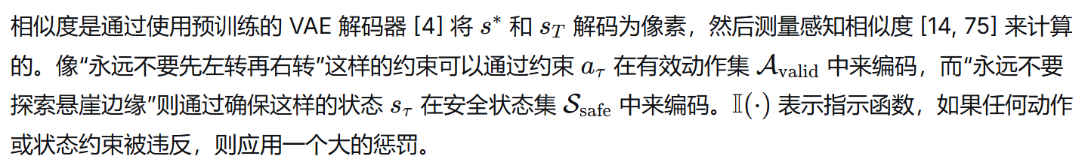
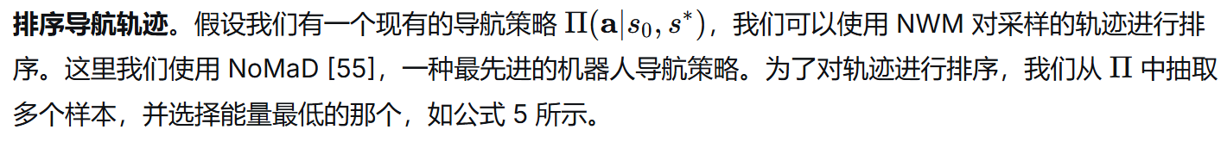
Presentation
2
Navigation World Models
Navigation Planning with World Models
基于世界模型的前向推演
能量函数的设计与约束编码
动作序列
的优化求解
轨迹评估
与排序

Slide 12
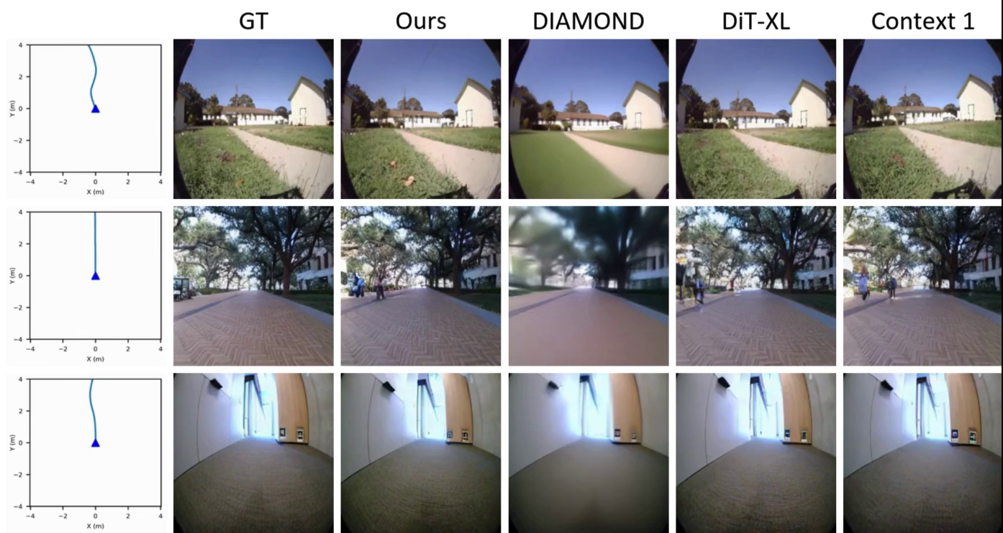
Presentation
3
Experiments and Results
对于所有机器人数据集（SCAND、TartanDrive、RECON和 HuRoN），本文访问机器人的位置和旋转信息，从而能够推断出相对于当前位置的相对动作。为了标准化不同智能体的步长，我们将智能体在帧间移动的距离除以它们的平均步长，以确保不同智能体的动作空间相似。
Ablations
模型在已知环境 RECON 的验证集轨迹上，对 4 秒后的未来单步预测进行评估。
模型规模与 CDiT
将 CDiT与标准 DiT进行比较。CDiT在高达10亿参数的模型上确实表现更好，同时消耗不到 2 倍的 FLOPs。
目标数量
在固定上下文的情况下，使用不同数量的目标状态训练模型。每个目标在当前状态周围 ±16 秒窗口内随机选择。
上下文大小
本文改变条件帧的数量来训练模型。
时间与动作条件
我们同时使用时间和动作条件训练模型，并测试每个输入对预测性能的贡献程度。

Slide 13
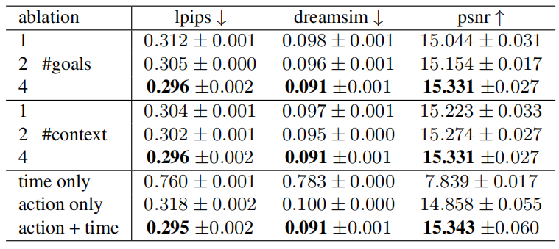
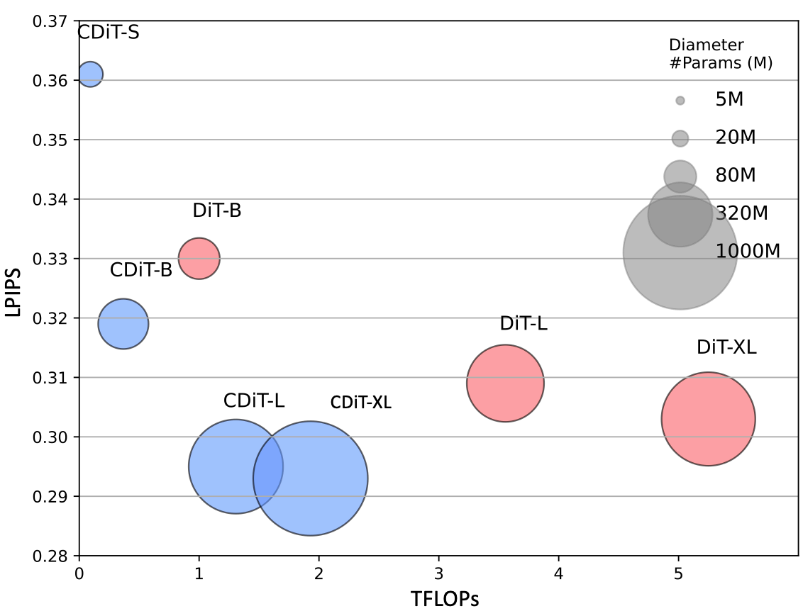
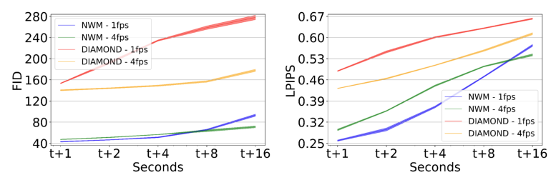
Presentation
3
Experiments and Results
对于所有机器人数据集（SCAND、TartanDrive、RECON和 HuRoN），本文访问机器人的位置和旋转信息，从而能够推断出相对于当前位置的相对动作。为了标准化不同智能体的步长，我们将智能体在帧间移动的距离除以它们的平均步长，以确保不同智能体的动作空间相似。
Ablations
目标数量、时间与动作条件
模型规模与 CDiT
上下文大小

Slide 14
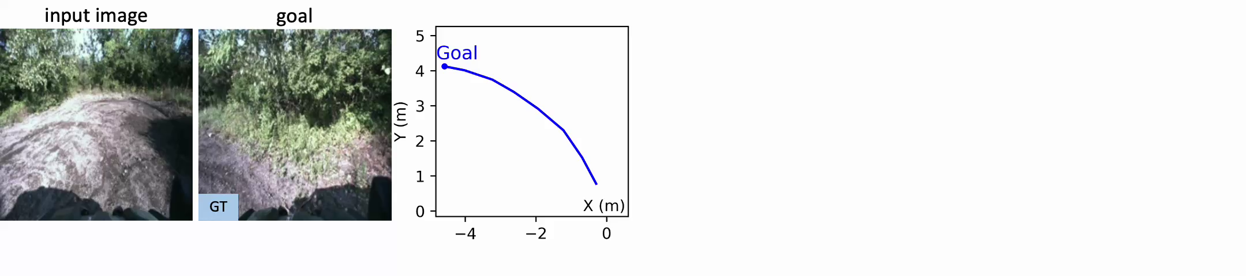
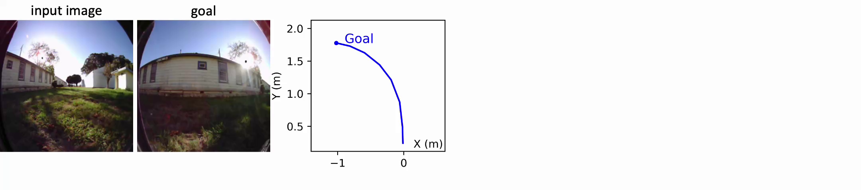
Presentation
3
Experiments and Results
Planning Using a Navigation World Model

Slide 15
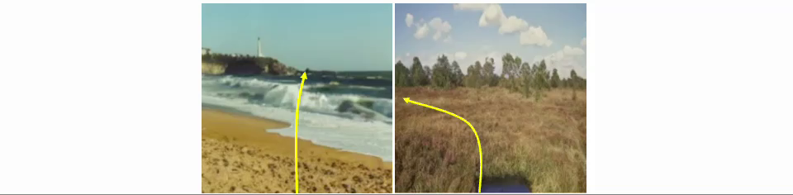
Presentation
4
Limitations
首先，当应用于分布外数据时，模型倾向于慢慢丢失上下文，并生成类似于训练数据的下一个状态，这是一种在图像生成中观察到的现象，称为模式坍塌
虽然模型可以规划，但它在模拟时间动态（如行人运动）方面存在困难（尽管在某些情况下它可以做到）。

Slide 16
Presentation
5
Conclusion
NWM 通过 CDiT 架构和大规模多环境训练，首次实现了：
与SOTA导航策略可比甚至更优的导航性能；
灵活的约束规划能力；
从单张图像在未知环境中"想象"未来轨迹的能力。作者认为 NWM 是连接视频学习+视觉导航+基于模型的规划的桥梁，可能催生新一代自监督感知-规划系统。
优势
架构高效：CDiT 计算复杂度线性，便于大规模扩展。
统一性强：单一模型跨多机器人、多环境。
规划灵活：天然支持约束、可分配更多算力解决困难场景。
可利用无标注数据：通过时间偏移 trick 充分利用 Ego4D 等大规模视频。
可视化直观：扩散生成轨迹可视化，可解释性好。
劣势
模式崩塌：未知环境下长程预测易退化为训练分布相似输出。
动态对象建模弱：行人等动态实体的模拟不够准确。
动作空间受限：当前只支持 3DoF（平面+偏航），未扩展至 6DoF 或机械臂。
推理开销大：扩散模型采样慢，需依靠蒸馏/量化才能实时。
依赖感知相似度：LPIPS 作为目标分数对光照/视角变化敏感。
缺乏显式 3D 表示：导致几何一致性可能不足。

Slide 17
Presentation
Thanks!

